Slide 1




























평창동계올림픽 조직위원회 인증/접근제어 솔루션 도입 제안
Wiz Stick을 활용한 인증/접근제어 방안
KT 미래융합사업추진실
| 2017.08.17

Slide 2
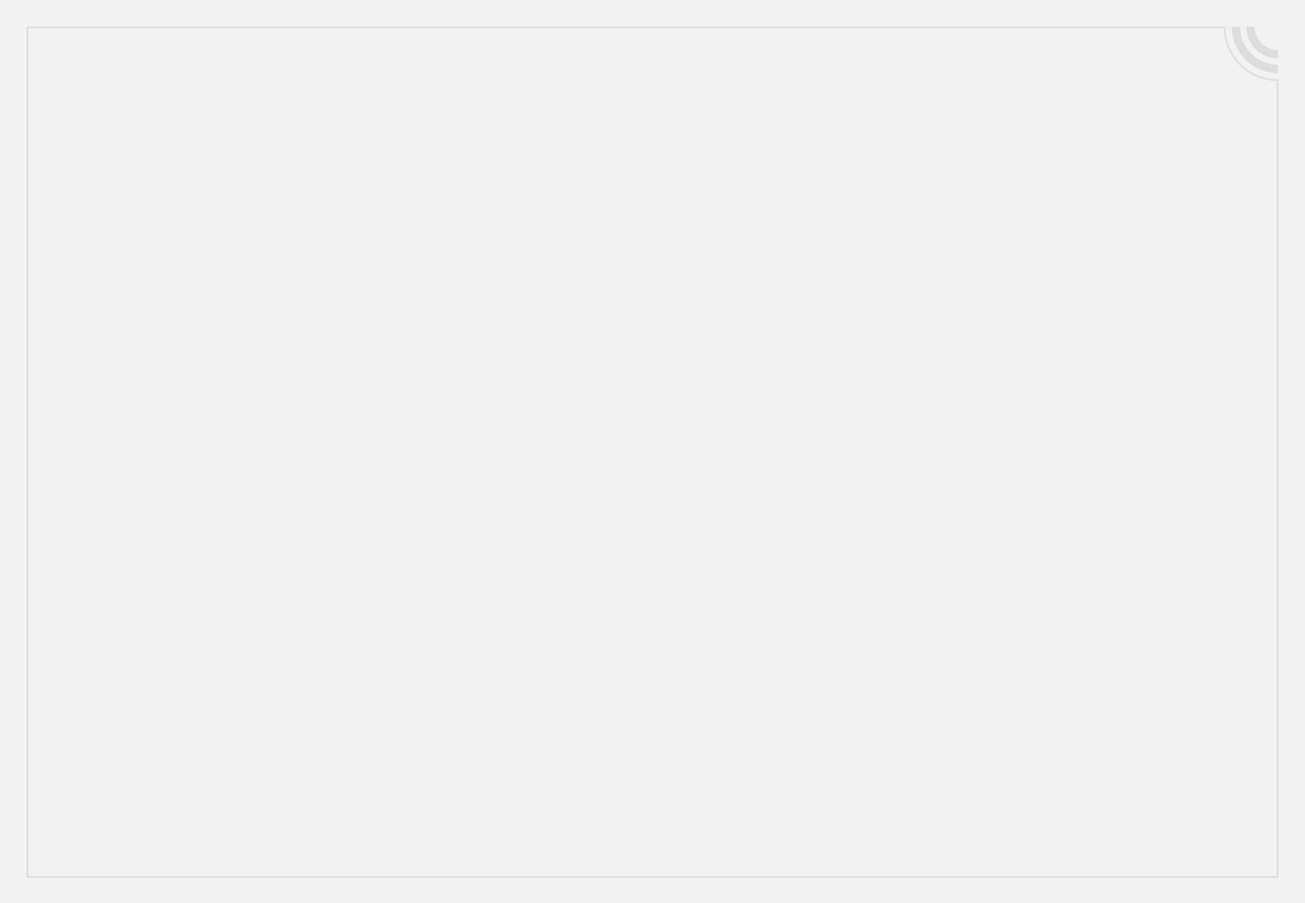
목차
1 | Wiz Stick을 활용한 인증/접근제어 제안
2 | 기능명세
3 | 네트워크 운영자용 에이전트 설명
4 | 관리자용 에이전트 설명
5 | SSH 게이트웨이 서버 설명

Slide 3
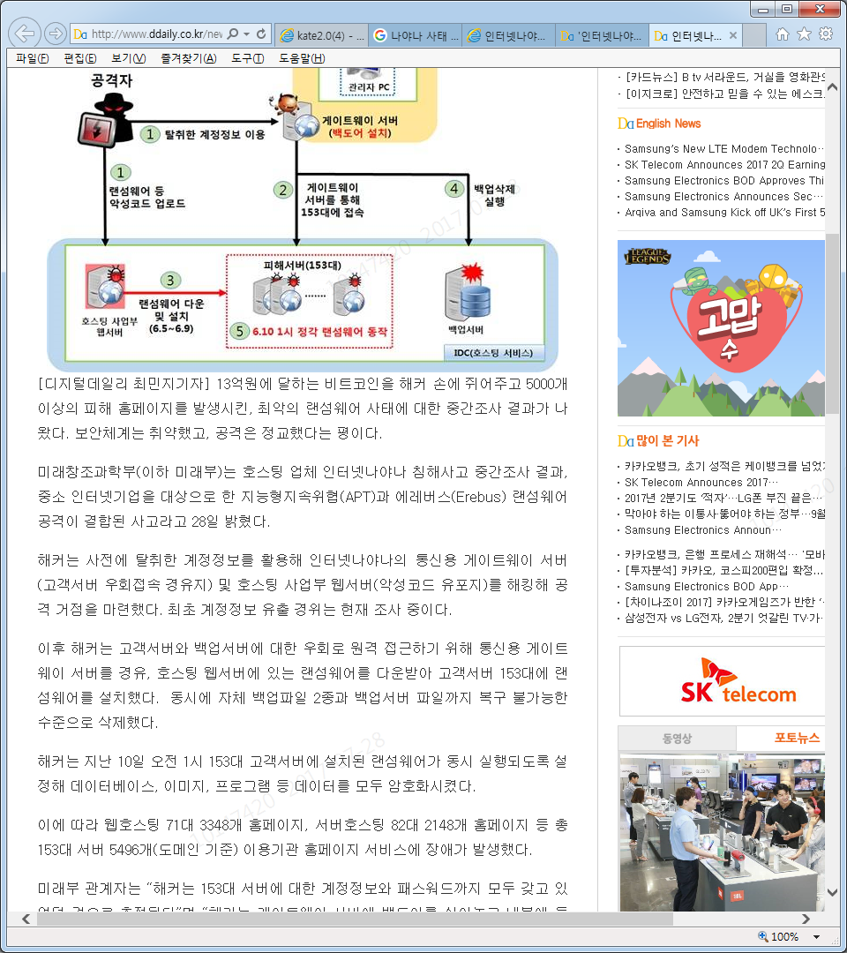
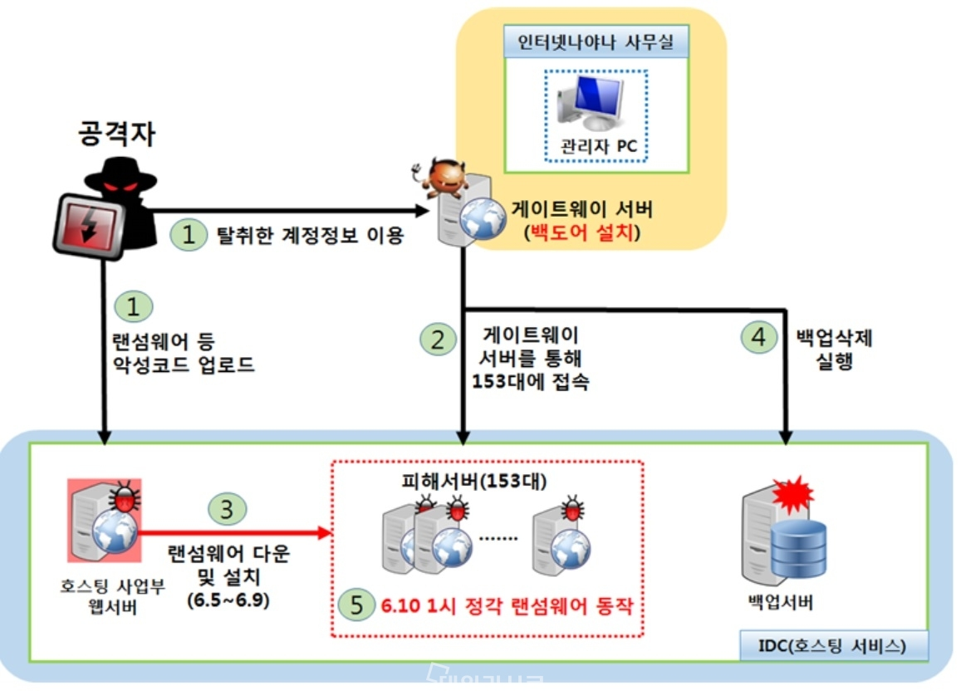
기존 지식 기반 인증의 대표적 악용 사례
1.
‘인터넷나야나’ 랜섬웨어 감염 사태 (2017.06.10)
The Root Cause !!!
패스워드와 같은
지식 기반 인증 기술은 본인인증 적합성이나 위협 대응(보안) 기술 측면에서 매우 취약 !!!
사용자의 소지품에 기반한 소지기반 인증, 사용자의 생리학적, 행동학적 특성에 기반한 생체 기반 인증 권고
이미지 출처 : 미래창조과학부

Slide 4
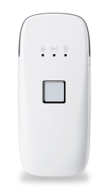
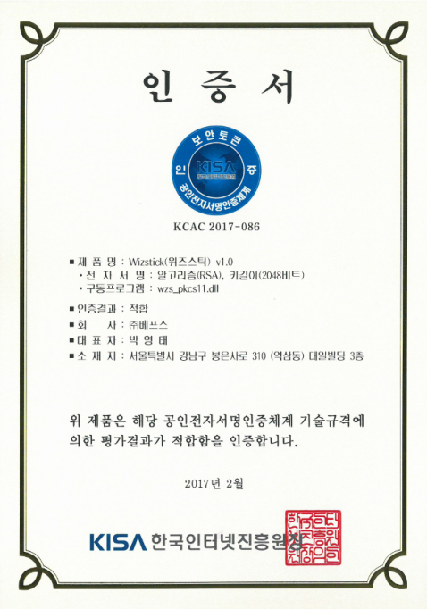
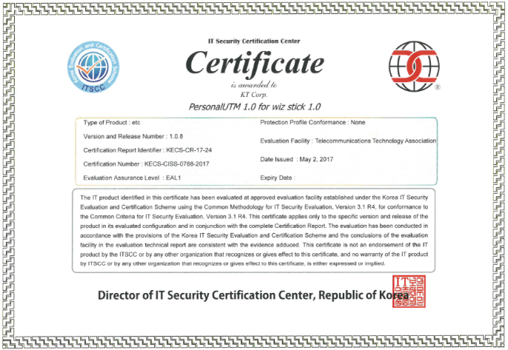


GiGA secure wizstick
2.
Wiz Stick은 세계최초 개인휴대형 보안플랫폼으로, 사용자에게 안전한 인터넷 접속과 편리하고 안전한 인증을 제공합니다. 특히 공인인증서 유출을 방지할 수 있는, 보안성이 강화된 생체인증을 통한 휴대용 인증서 저장장치(지문보안토큰)로 활용할 수 있습니다.
멀웨어
금융
기관
피싱
전자
입찰
파밍
Firewall
지문보안토큰
사용자
인증
IDS
인증서관리
국제용 CC 인증서
(IT보안인증사무국, 2017.5)
VPN
SecureDNS
보안토큰 구현적합 인증서
(한국인터넷진흥원, 2017.2)

Slide 5









Wiz Stick을 활용한 인증/접근제어 방안
3.
조직위원회 대회통신망 내, 네트워크 장비의 원격 운영을 위해 외부로 SSH 서비스가 제공되고 있으나, 원격 접근계정 탈취 시 비인가 접근이 용이하며 보안사고 발생 시 사용자의 접근 및 활동 이력을 추적할 수 있는 보안대책이 필요함
AS-IS
접근계정 탈취 시
비인가 접근 용이
올림픽대회 통신망
아이디
/패스워드
SSH
터미널
네트워크
운영자
운영자PC
Huawei RADIUS
네트워크 장비
보안사고 발생 시
사용자의 접근 및 활동
이력 추적 어려움
SSH

Slide 6


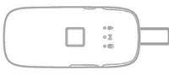


Wiz Stick을 활용한 인증/접근제어 방안
3.
Wiz Stick이 제공하는 생체인증(운영자 지문)과 HSM(운영자 공인인증서 저장)을 이용하여, 대회통신망 내 네트워크 장비에 대한 접근을 안전하고 정확하게 제어할 수 있습니다.
또한, SSH Gateway는 네트워크 장비의 SSH 원격 접속을 중계하여 모든 운영자의 접속 및 활동 이력을 로그로 저장하고 관리할 수 있습니다.
TO-BE
운영자 공인인증서
올림픽대회 통신망
아이디
/패스워드
에이전트
SSH Gateway
Huawei RADIUS
네트워크
운영자
운영자PC
네트워크 장비
운영자 지문
운영자 접속 로그
운영자 활동 로그
운영자 공인인증서
접근계정 탈취 시
비인가 접근 용이
DB서버
보안사고 발생 시
사용자의 접근 및 활동
이력 추적 어려움
SSH
중계
SSH
SSH

Slide 7



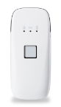
Wiz Stick을 활용한 인증/접근제어 방안
3.
네트워크 운영자 정보 등록 시나리오
올림픽 대회 통신망
운영자
지문 등록
4
5
운영자
공인인증서
저장
2
USB 연결
관리자 대면
운영자 정보
공인인증서 등록
1
관리자용
에이전트
3
NW 운용자
6
관리자
관리자 PC
5
운영자
공인인증서
저장
등록 완료된
wizstick 전달
SSH Gateway

Slide 8

Wiz Stick을 활용한 인증/접근제어 방안
3.
네트워크 장비 접속 시나리오
SSH 서비스 통신
SSL 관리 통신
3
올림픽 대회통신망
지문 정보를 이용한
운영자 1차 신원 확인
※ 로그 저장기간 : 6개월
(6개월 도달 시 순차 삭제)
2
DB서버
지문인식
USB 연결
1
11
접속 이력
증적
4
공인인증서를 이용한
단말/운영자 2차 신원확인
10
접속 이력 전송
SSH 접속
인터페이스 제공
5
SSH Gateway
운영자용
에이전트
9
7
6
8
SSH 세션 연결
SSH 세션 연결
NW 운영자
네트워크 장비
접속 요청,
아이디/패스워드
3차 신원확인
운영자 PC
SSH 세션 중계
네트워크 장비

Slide 9
Wiz Stick 등록 및 사용절차
3.
네트워크 장비 접속 시나리오
지문등록은 관리자 토큰이 있어야만 가능하고
등록 대상자의 주민등록번호를 입력
[인증서 복사]
5대 인증기간 Web 서버
한국정보인증(주) http://www.signgate.com
(주)코스콤 http://www.signkorea.com
금융결제원 http://www.yessign.or.kr
한국전자인증(주) http://www.crosscert.com
한국무역정보통신 http://www.tradesign.net
Wiz Stick Gateway
Agent를 통해
사용자 등록 요청
Kt 사내 PC
or 올림픽 PC
Kt 사내 PC
올림픽 PC
대면확인

Slide 10
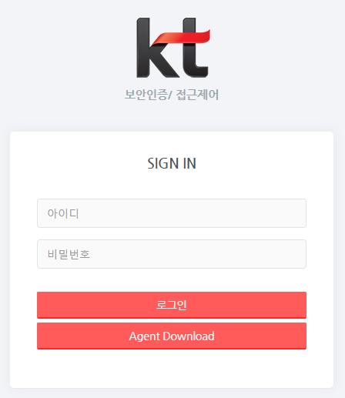
보안토큰 구동프로그램 설치
Wiz Stick 토큰 드라이버 다운로드
- http://cdn.ktwizstick.com/KT_WizStick_Agent_Driver.zip
1. 드라이버 설치
2. Agent 설치
Iam wizstick 솔루션 홈페이지에서 다운로드

Slide 11
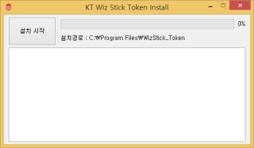
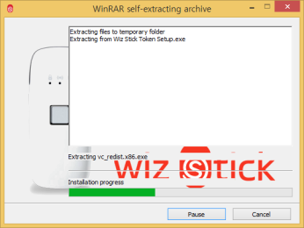
보안토큰 구동프로그램 설치
다운로드 받은 보안토큰 구동프로그램 설치파일(KT_Wiz_Stick_driver_setup.exe)을 실행합니다.
[설치 시작] 버튼을 클릭합니다.
Microsoft Visual C++ 2015 재배포 패키지 설치 여부를 물으면 [설치] 버튼을 클릭하여 설치합니다. 이미 설치가 되어 있는 경우 [취소] 버튼을 클릭합니다.

Slide 12
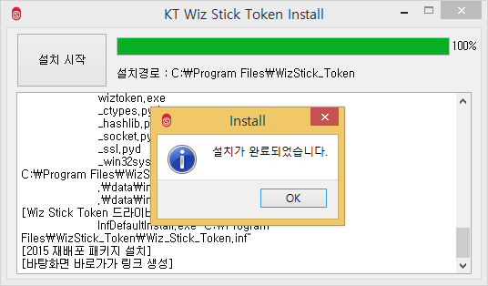
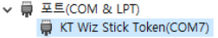
보안토큰 구동프로그램 설치
설치가 완료되면 [OK] 버튼을 클릭하여 열려있는 창을 닫습니다.
장치 드라이버의 통신포트에 “KT Wiz Stick Token”이 등록되었는지 확인합니다.
※ 드라이버가 설치되어 있는 경우 드라이버 자동 설치 과정은 생략됩니다.

Slide 13
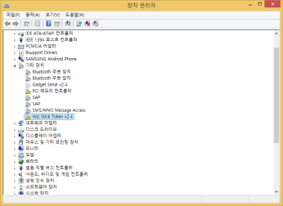
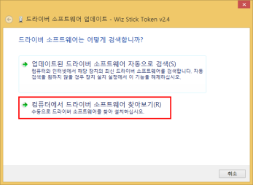
Windows 7 드라이버 수동 설치
Windows 7 환경의 PC에서 보안토큰 구동 프로그램을 설치하면 장치 드라이버가 자동으로 설치되지 않는 경우, 다음 절차에 따라 수동으로 드라이버를 설치하셔야 합니다.
보안토큰 구동 프로그램 설치 후, 장치관리자에서 드라이버가 설치되지 않은 ‘Wiz Stick Token v2.4’ 목록을 확인합니다.
우측 마우스 클릭 메뉴에서 ‘드라이버 소프트웨어 업데이트’를 클릭한 후 “컴퓨터에서 드라이버 소프트웨어 찾아보기”를 선택합니다.

Slide 14
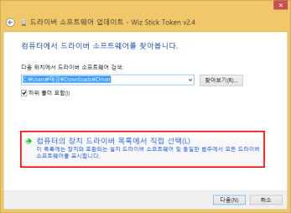
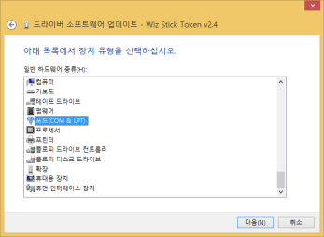
Windows 7 드라이버 수동 설치
“컴퓨터의 장치 드라이버 목록에서 직접 선택”을 선택합니다.
장치 유형을 “포트(COM & LPT)”로 선택한 후 [다음] 버튼을 클릭합니다.

Slide 15
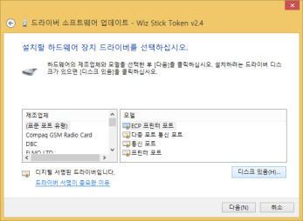
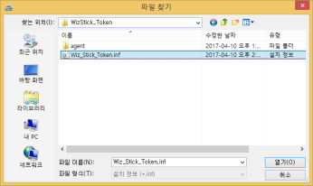
Windows 7 드라이버 수동 설치
설치할 하드웨어 장치 드라이버 선택 시 [디스트 있음] 버튼을 클릭합니다.
보안토큰 구동 프로그램이 설치된 디렉터리(C:\Program Files\WizStick_Token)에서 “Wiz_Stick_Token.inf”를 선택합니다.
※ 64 비트 환경인 경우 “Wiz_Stick_Token.inf”의 디렉터리 위치는 “C:\Program Files(x86)\WizStick_Token” 입니다.

Slide 16
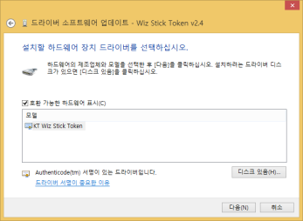
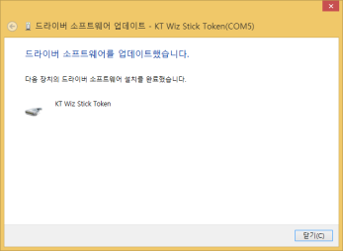
Windows 7 드라이버 수동 설치
설치할 하드웨어 장치 드라이버 목록에서 “KT Wiz Stick Token”을 확인한 후, [다음] 버튼을 클릭하여 설치를 진행합니다.
드라이버 설치가 완료되면 [닫기] 버튼을 클릭하여 창을 닫습니다.

Slide 17
보안토큰형 Wiz Stick 제품 사용
01
공인인증서 복사 절차
02
장치 시리얼 번호 조회
03
지문보안토큰 비밀번호(PIN번호) 변경
04
지문보안토큰 비밀번호(PIN번호) 초기화
05
공인인증서 초기화
06
지문인식 유의사항

Slide 18
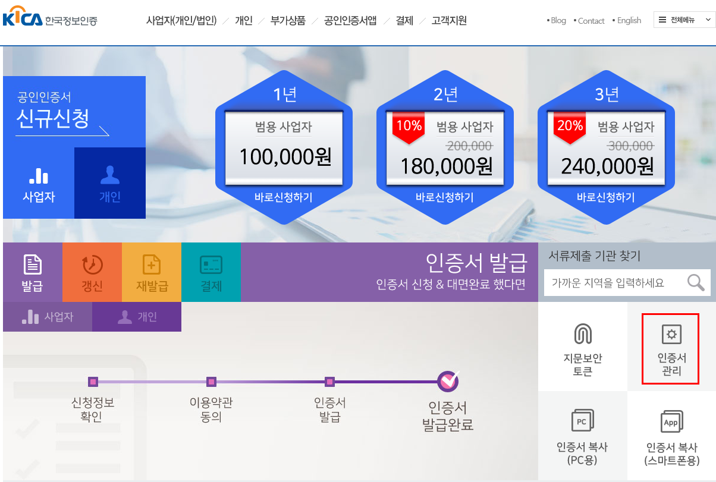
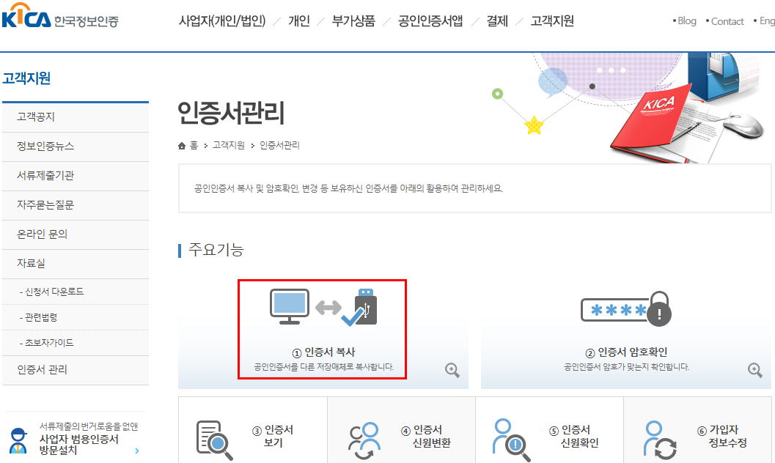
공인인증서 복사 절차
1. 한국 정보인증 홈페이지 접속 후
인증서관리 클릭
2. 주요기능에 인증서 복사 클릭
인증서 복사 사이트
한국정보인증 : http://www.signgate.com
한국전자인증 : http://www.crosscert.com
금융결제원 : https://www.yessign.or.kr
코스콤 : http://www.signkorea.com
한국무역정보통신 : http://www.tradesign. net
※ 한국정보인증(http://www.signgate.com) 사이트 사용 예시

Slide 19
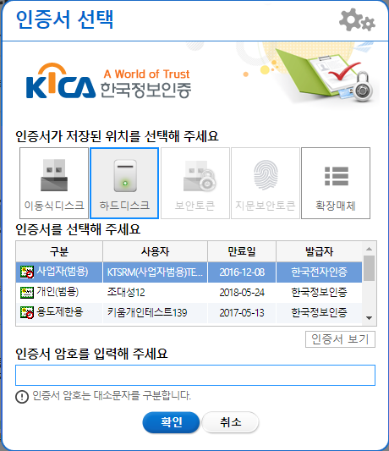
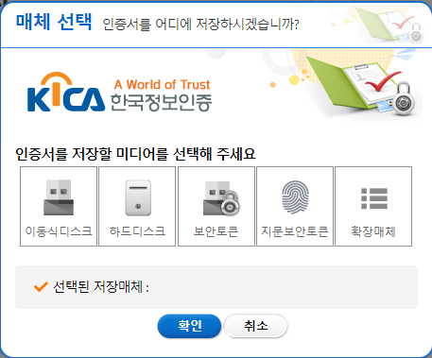
공인인증서 복사 절차
3. 복사할 인증서를 하드디스크 또는 이동식 디스크에서 선택한 후 하단의 인증서 암화 입력 후 확인 버튼 클릭
4. 인증서를 저장할 미디어를 보안 토큰으로 선택
※ 한국정보인증(http://www.signgate.com) 사이트 사용 예시

Slide 20
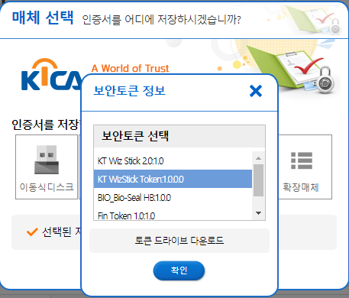
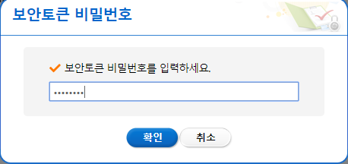
공인인증서 복사 절차
4. 저장매체를 “보안토큰”으로 선택한 후, 보안토큰 구동프로그램을 KT WizStick Token 1.0.0.0 으로 선택한 후 클릭합니다.
5. 보안토큰 비밀번호 숫자 8자리를 입력 합니다. 초기 비밀번호는 “00000000” 입니다.
※ 한국정보인증(http://www.signgate.com) 사이트 사용 예시

Slide 21
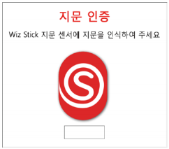
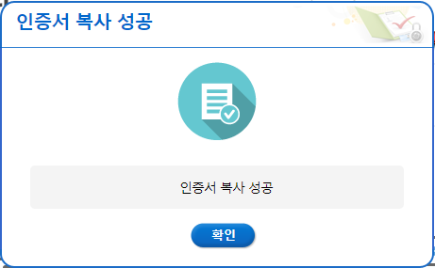
공인인증서 복사 절차
6. 지문인증 창이 실행되면 지문 센서에 사용자 지문을 인식시킵니다. 지문인증이 성공하면 인증서 복사가 완료됩니다.
※ 한국정보인증(http://www.signgate.com) 사이트 사용 예시

Slide 22
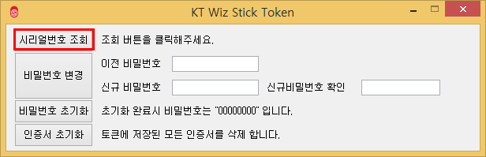
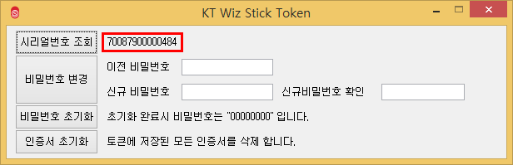
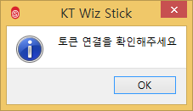
장치 시리얼 번호 조회
보안토큰 구동 프로그램을 실행한 후 [시리얼 번호 조회] 버튼을 클릭합니다.
Wiz Stick 장치의 시리얼 번호가 출력됩니다..
Wiz Stick 장치와 PC간 연결이 원활하지 않은 경우 아래와 같은 메시지가 출력될 수 있습니다. [OK] 버튼을 클릭한 후 보안토큰 구동 프로그램의 [시리얼번호 조회] 버튼을 다시 클릭하시거나 Wiz Stick 장치를 PC에 다시 연결하신 후 재시도하십시오.
※ Wiz Stick 장치의 시리얼 번호는 장애 및 오류사항에 대한 고객센터 문의 시 사용됩니다.

Slide 23
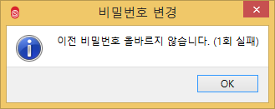
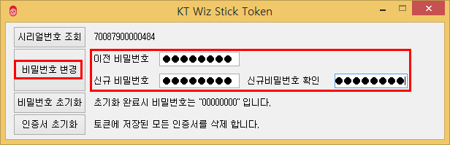
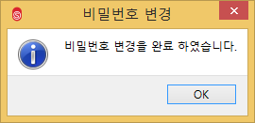
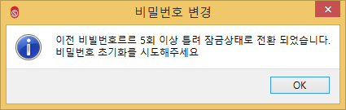
지문보안토큰 비밀번호(PIN번호) 변경
보안토큰 구동 프로그램을 실행한 후 이전 비밀번호, 신규 비밀번호, 신규 비밀번호 확인을 입력한 후 [비밀번호 변경]을 클릭합니다.
이전 비밀번호를 잘 못 입력한 경우 아래와 같이 누적된 실패 횟수와 함께 에러메시지가 추력됩니다.
비밀번호 변경이 완료되면 [OK] 버튼을 클릭하여 창을 닫습니다.
잘못된 이전 비밀번호로 연속하여 5회 이상 비밀번호 변경을 시도한 경우 비밀번호 변경 기능이 잠금됩니다.
※ 비밀번호 변경 기능이 잠금되면 [비밀번호 초기화] 버튼을 클릭하여 비밀번호를 초기화하여야 합니다.

Slide 24

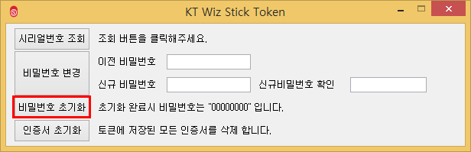
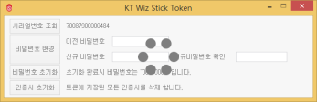
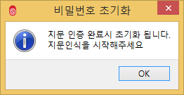
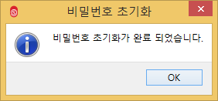
지문보안토큰 비밀번호(PIN번호) 초기화
보안토큰 구동 프로그램을 실행한 후 [비밀번호 초기화] 버튼을 클릭합니다.
wiz stick 장치의 지문 LED( )에 초록색 불이 점등되면 사용자 지문을 인식합니다.
안내메시지가 출력되면 [OK] 버튼을 클릭합니다.
비밀번호 초기화 완료 메시지가 출력되면 [OK] 버튼을 클릭하여 창을 닫습니다.
※ 비밀번호 초기화 시 사용자 지문 인식이 늦으면 “지문 입력 시간이 초과되었습니다”와 같은 에러메시지가 출력됩니다.

Slide 25
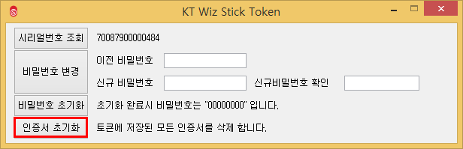
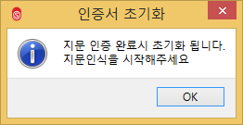
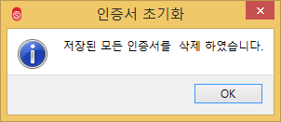
공인인증서 초기화
보안토큰 구동 프로그램을 실행한 후 [인증서 초기화] 버튼을 클릭합니다.
wiz stick 장치의 지문 LED( )에 초록색 불이 점등되면 사용자 지문을 인식합니다.
안내메시지가 출력되면 [OK] 버튼을 클릭합니다.
인증서 초기화 완료 메시지가 출력되면 [OK] 버튼을 클릭하여 창을 닫습니다.
※ 인증서 초기화 시 사용자 지문 인식이 늦으면 “지문 입력 시간이 초과되었습니다”와 같은 에러메시지가 출력됩니다.

Slide 26

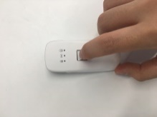
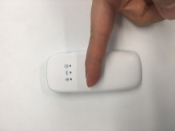
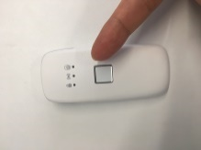

지문인식 유의사항
손가락을 센서에 완전히 밀착하여 사용할 수록 인식이 잘 됩니다.
손가락으로 지문센서를 지그시 눌러주는 느낌으로 일정 시간 동안 접촉하고 있어야 인식이 잘 됩니다.
손가락에 땀이나 이물질이 묻지 않도록 하여야 인식이 잘 됩니다.
손가락 끝을 세워 지문인식을 사용하지 마십시오.
손가락 옆으로 지문인식을
사용하지 마십시오.
손가락에 땀이나 이물질이
묻지 않았는지 확인하세요.

Slide 27




